Slide 1

Kapitel 12.7
Zusicherungen:
Der Programmierer kann mit
Zusicherungen (Asserts) eine
interne Konsistenzprüfung
für Klassen/Methoden aufsetzen!
Vorteile:
- Sind intern, d.h. zur Laufzeit aktiv
(JUNits extern, nur beim Test aktiv)
- Sind wie ungeprüfte Exceptions, …
- können aber bei der Finalisierung
ausgeschaltet werden!
- Halten Annahmen fest (Lesbarkeit)

Slide 2
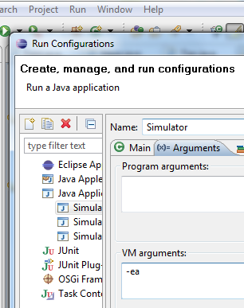
Kapitel 12.7
Zusicherungen (Sicherstellung, Behauptung):
- Syntax:
assert <Bedingung> : <Ausdruck>;
- Wenn die Bedingung false ist, wird ein AssertionError
ausgelöst, der den optional angehängten Ausdruck als
Errortext übernimmt!
- Assertprüfung einschalten:
Compiler> java … -ea
BlueJ.devs (ist eingeschaltet):
bluej.vm.args= -ea
Eclipse:
Run→Run Configurations …→ Arguments → VM Arguments: -ea

Slide 3
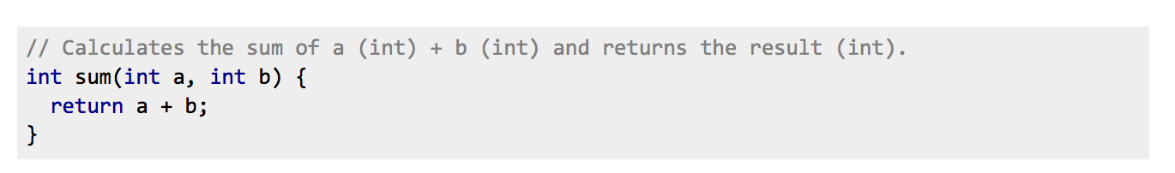
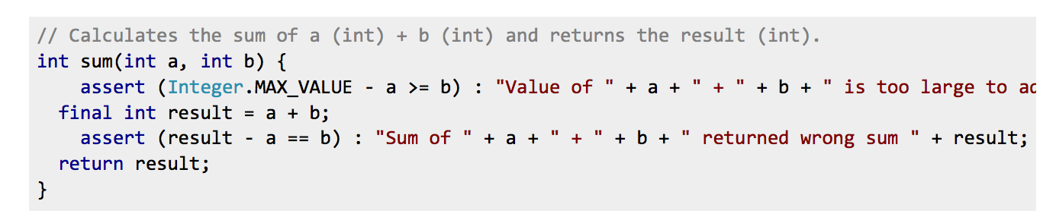
Kapitel 12.7
Praxis:
Die zwei Integer Zahlen a und b summiert könnten den
Wertebereich vom Resultat (int) sprengen:

Slide 4
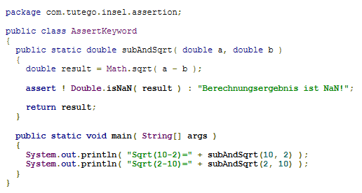

Kapitel 12.7
Praxis: (JIK Kap.6.2)

Slide 5
Kapitel 12.7
Hinweis:
- Asserts dürfen keine Aktionen beinhalten, da sie normaler-
weise nicht ausgeführt werden:
assert (i++ < limit);
- Ausnahme: Nutzung der Ein/Ausschaltfunktion:
static boolean assertionsActive = false;
...
assert (assertionsActive = true);
if (!assertionsActive)
System.err.println("Warning: Assertions
not enabled!");

